Slide 1
인터페이스 분석
정 환

Slide 2
목차

Slide 3
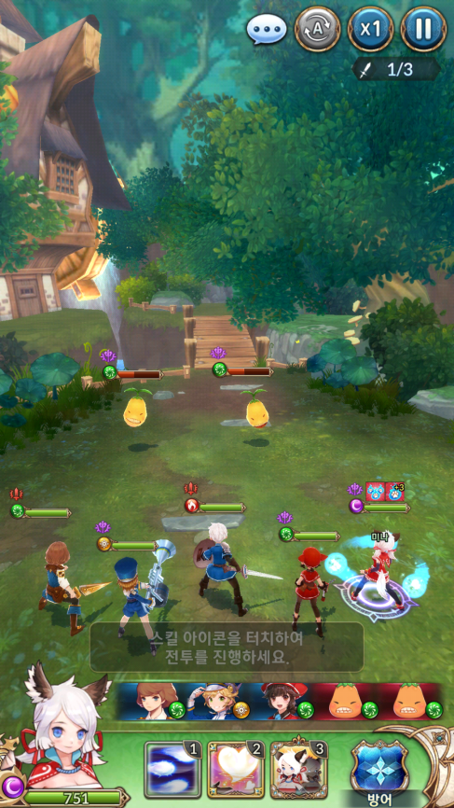
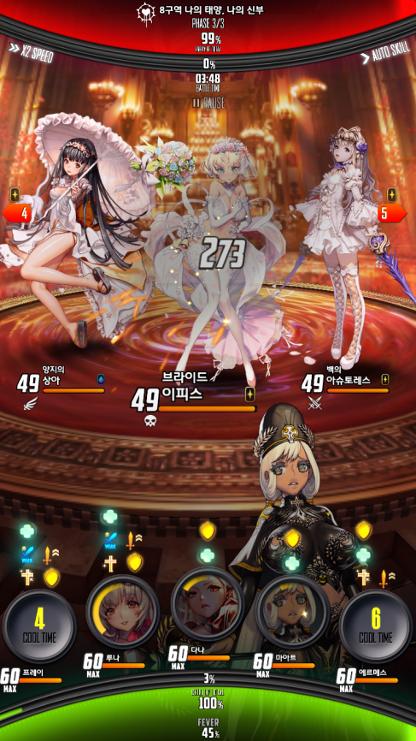
플레이 화면
정보 /설정 영역 | 게임배속, 오토, 일시정지 버튼이 주로 있으며, 적의 HP상황이 표시되기도 한다. | 엄지손가락으로 조작하기 힘든 위치이므로 자주 조작하게 되는 경우가 없는 기능 위주로 배치.
적/ 비주얼 영역 | 주로 적과 적을 공격하는 아군의 화려한 이펙트가 출력된다. | 가장 많이 보게 되는 위치로 조작의 상호작용을 통한 플레이 진행과 화려한 연출을 통한 만족감을 주기 위한 영역이라고 판단됨.
아군 /조작 영역 | 아군의 캐릭터/정보가 출력이 되며, 조작영역이 배치된다. | 엄지손가락의 행동범위를 고려하여 조작영역을 하단으로 배치.
나이츠 크로니클
데스티니 차일드

Slide 4
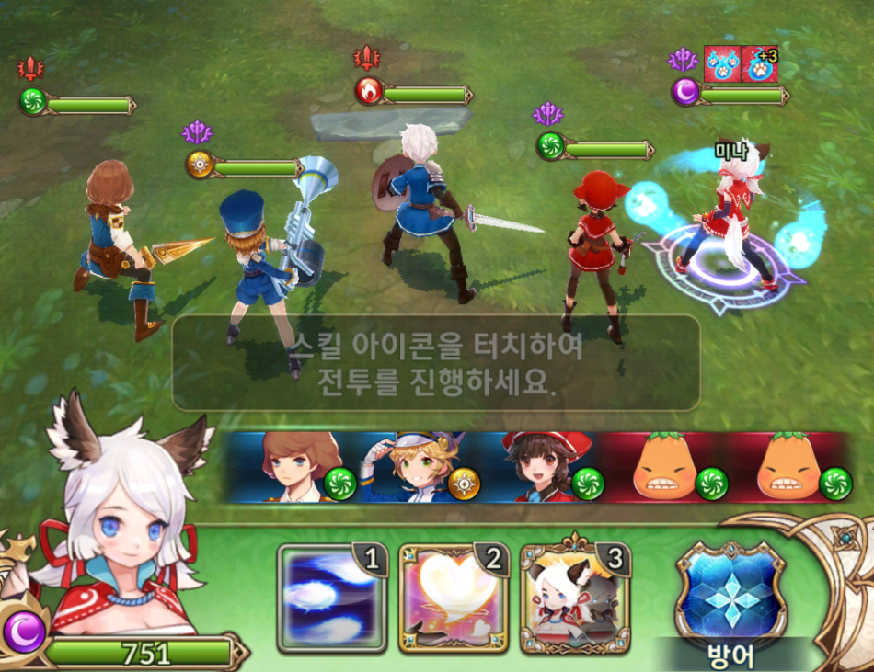
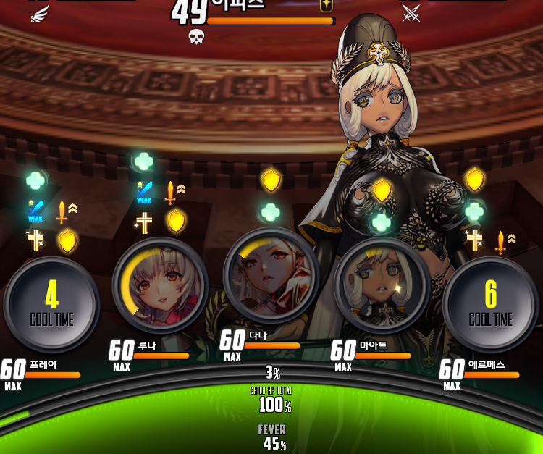
플레이 화면 – 아군/조작 영역
게임 | 나이츠 크로니클 | 데스티니 차일드
내용 | 아군/조작영역의 캐릭터비주얼 연출을 상세하게 출력. 조작영역에서 턴을 획득한 아군의 정보 위주로 상세하게 구성. | 아군/조작영역에서 캐릭터의 연출을 상세하게 출력하지 않음. 심볼을 통해 각 캐릭터의 구분 정도만 표현. 조작영역에서 모든 캐릭터의 정보를 간략하게 표시.
분석 | 아군행동 선택 → 타겟 선택의 조작 절차를 가짐. 아군 턴 획득 시 조작에 있어서 충분히 시간이 주어짐. 세밀한 관찰과 신중한 선택을 통한 플레이도 가능한 게임 구조. | 실시간으로 변화되는 상황에 따라 조작을 요구하는 게임구조. 캐릭터 묘사를 간략히 한 이유로는 실시간으로 일어나는 변수를 관찰하는 것이 중요한 게임구조 때문인 것으로 판단됨.

Slide 5
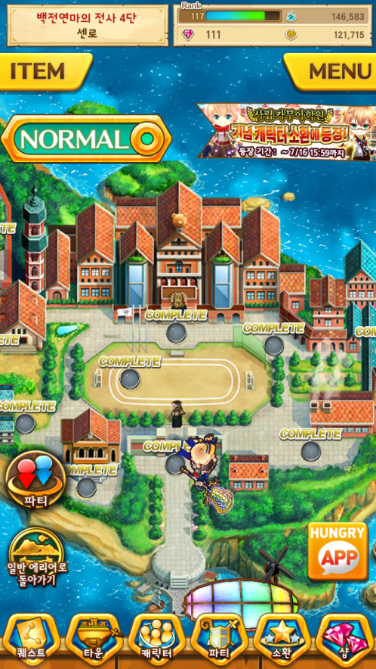
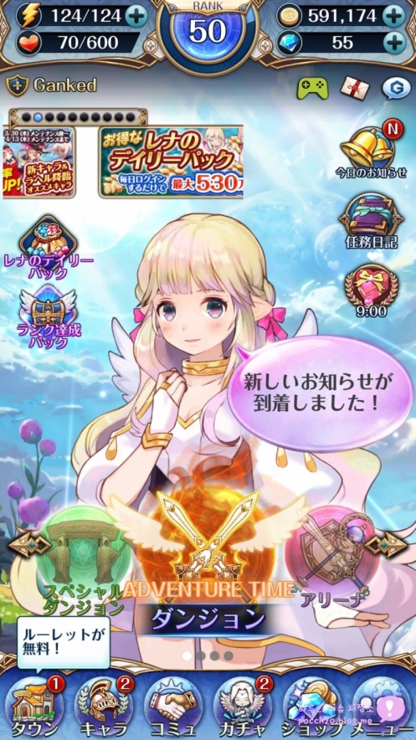
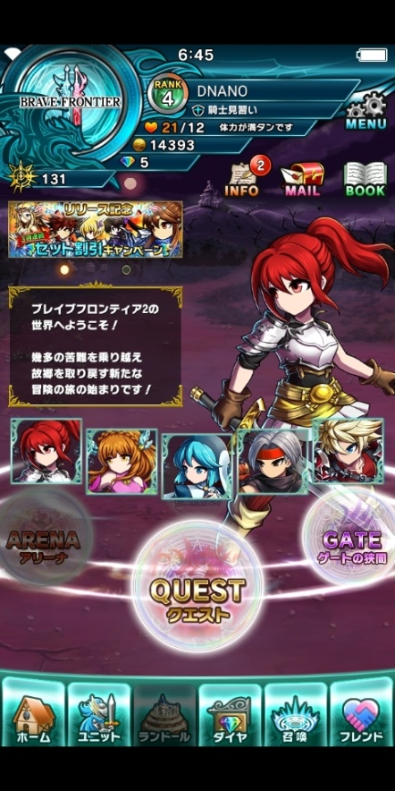
로비화면
정보영역 :
계정정보(레밸, 재화)
공지, 이벤트 배너 등
비주얼영역 :
그래픽 적인 요소
컨텐츠 영역 :
컨텐츠 혹은 관리메뉴
정보영역 (화면 상단) | 세로 포맷의 모바일 화면 구성에서 엄지손가락으로 조작하기 힘들기 때문에 직접 조작이 없거나 조작을 통해 정보를 확인 하는 기능 혹은 자주 사용하지 않는 기능들을 배치하였다고 판단됨.
비주얼영역 (화면 중간) | 직접적인 조작이 거의 없는 영역으로 화면에서 가장 잘 보이는 구간. 주로 메인캐릭터 혹은 메인파티는 유저가 가장 많은 노력을 투자한 대상이므로 게임 접속 시 자신의 노력과 게임에 대한 애정도를 마주하게끔 유도를 한 것으로 추정됨.
컨텐츠영역 (화면 하단) | 직접 플레이하는 컨텐츠나 컨텐츠를 즐기기 위한 관리메뉴 등 자주 사용하는 기능들이 엄지손가락으로 조작하기 쉬운 화면 하단에 배치한 것으로 판단 됨.

Slide 6
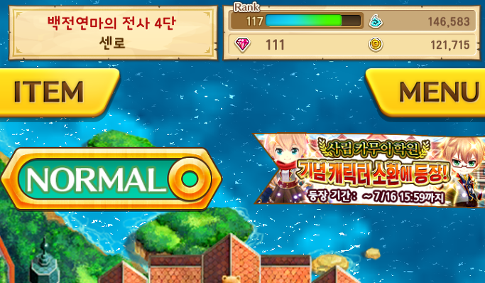
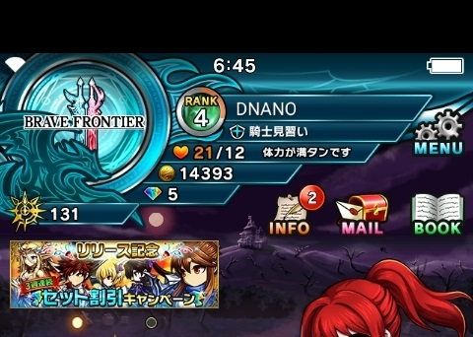
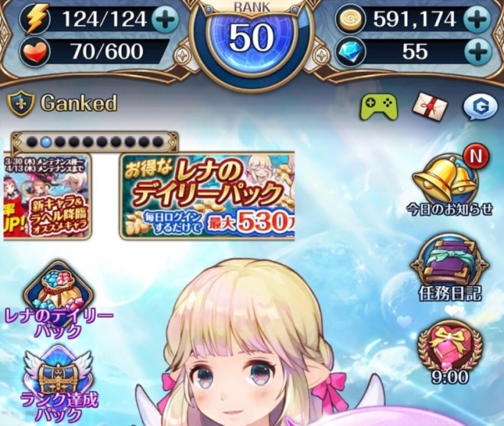
로비화면 - 정보영역
게임 | 내용
하얀 고양이 프로젝트 | 계정의 등급, 닉네임, 계정랭크, 보유재화, 인벤토리 버튼, 메뉴버튼, 난이도버튼, 이벤트배너 배치.
브레이브 프론티어 | 데이터연결상태, 현재시간, 배터리상태, 계정랭크, 닉네임, 메뉴버튼, 스테미너, 보유재화, 공지, 우편함, 도감 열람, 이벤트배너 배치.
나이츠 크로니클 | 스테미너, 우정포인트, 계정랭크, 보유재화, 우편함, 이벤트배너, 공지, 패키지상품 버튼 배치.

Slide 7
로비화면
정보영역 :
계정정보(레밸, 재화)
공지, 이벤트 배너 등
비주얼영역 :
그래픽 적인 요소
(주로 캐릭터)
컨텐츠 영역 :
자주 플레이 하는
컨텐츠 혹은 관리메뉴
정보영역 (화면 상단) | 세로 포맷의 모바일 화면 구성에서 엄지손가락으로 조작하기 힘들기 때문에 직접 조작이 없거나 조작을 통해 정보를 확인 하는 기능 혹은 자주 사용하지 않는 기능들을 배치하였다고 판단됨.
비주얼영역 (화면 중간) | 직접적인 조작이 거의 없는 영역으로 화면에서 가장 잘 보이는 구간. 주로 메인캐릭터 혹은 메인파티는 유저가 가장 많은 노력을 투자한 대상이므로 게임 접속 시 자신의 노력과 게임에 대한 애정도를 마주하게끔 유도를 한 것으로 추정됨.
컨텐츠영역 (화면 하단) | 직접 플레이하는 컨텐츠나 컨텐츠를 즐기기 위한 관리메뉴 등 자주 사용하는 기능들이 엄지손가락으로 조작하기 쉬운 화면 하단에 배치한 것으로 판단 됨.

Slide 8
로비화면
정보영역 :
계정정보(레밸, 재화)
공지, 이벤트 배너 등
비주얼영역 :
그래픽 적인 요소
(주로 캐릭터)
컨텐츠 영역 :
자주 플레이 하는
컨텐츠 혹은 관리메뉴
정보영역 (화면 상단) | 세로 포맷의 모바일 화면 구성에서 엄지손가락으로 조작하기 힘들기 때문에 직접 조작이 없거나 조작을 통해 정보를 확인 하는 기능 혹은 자주 사용하지 않는 기능들을 배치하였다고 판단됨.
비주얼영역 (화면 중간) | 직접적인 조작이 거의 없는 영역으로 화면에서 가장 잘 보이는 구간. 주로 메인캐릭터 혹은 메인파티는 유저가 가장 많은 노력을 투자한 대상이므로 게임 접속 시 자신의 노력과 게임에 대한 애정도를 마주하게끔 유도를 한 것으로 추정됨.
컨텐츠영역 (화면 하단) | 직접 플레이하는 컨텐츠나 컨텐츠를 즐기기 위한 관리메뉴 등 자주 사용하는 기능들이 엄지손가락으로 조작하기 쉬운 화면 하단에 배치한 것으로 판단 됨.

Slide 9
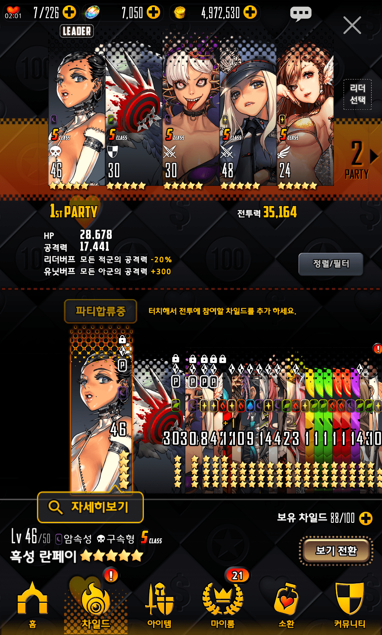
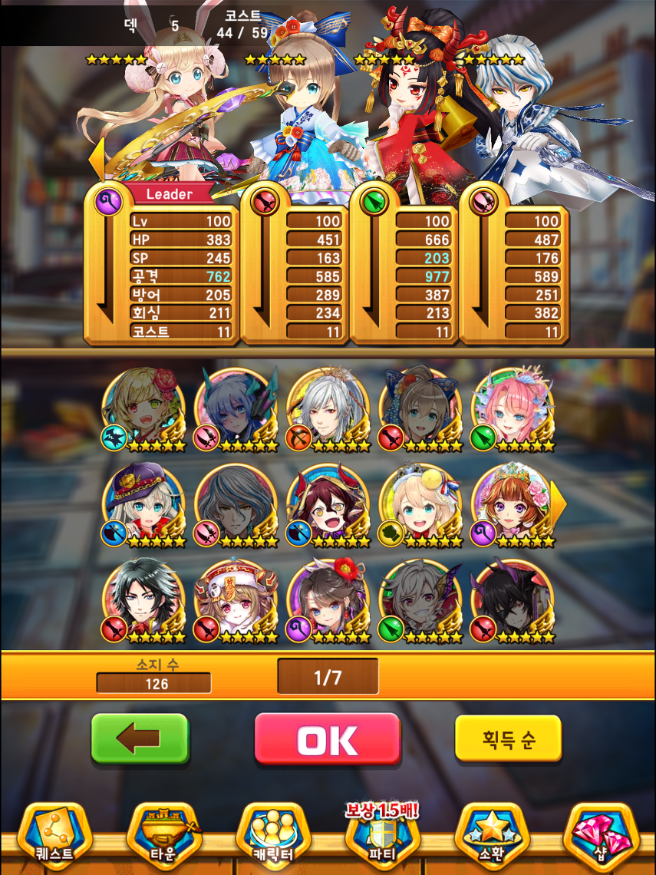
캐릭터목록 & 파티구성
목록과 파티구성이 한 화면에 있는 경우
파티구성영역 :
캐릭터 개별, 혹은 파티 전체의
대략적인 능력을 유추할 수 있는 정보
보유캐릭터영역 :
파티에 구성할 수 있는 보유캐릭터
모두를 표시해 줌. 캐릭터를 확실하게
알아볼 수 있는 정보 위주로 출력.
캐릭터목록, 파티구성 등의 관리화면에서는 캐릭터의 비주얼요소와 정보요소가 혼합, 동일시 되게 사용하는 경우가 많음.
캐릭터 얼굴과 함께 심볼을 통해 클래스나 속성을 나타내고 별모양으로 등급을 표시해줌.
상세정보를 확인하지 않고서도 대략적인 캐릭터의 성능을 유츄할 수 있는 정보를 비주얼적으로 표시하려는 목적으로 추측.
각 캐릭터를 터치 시 캐릭터 상세정보와 함께 재료/재화를 통한 성장이나 장비장착 등의 세부 조정요소를 활용가능.
화면상단의 영역도 자주 사용하게 되는 경우인데 플레이를 위해 정보의 습득과 결정이 중요하기 때문이라고 판단됨.

